Slide 1

问酒
基于安卓端开发的一款关于酒类查询的APP
SE2018春-G17小组
2018年6月27日
浙江大学城市学院

Slide 2
项目简介
项目名称：问酒
软件用途：供广大群众通过图像识别查询酒的基本信息。
项目目标：为喜欢喝酒以及对酒文化感兴趣的群体通过Android Studio和图像识别API等工具开发出一个可以通过图像识别来检索酒的信息的APP。

Slide 3
项目简介
项目提出者：
姓名 | 联系电话 | 邮箱 | 地址
杨枨 | 13357102333 | yangc@zucc.edu.cn | 理四504
项目用户：
喜欢喝酒以及对酒文化感兴趣的群体。

Slide 4
项目简介
开发团队：
姓名 | 角色 | 联系电话 | 邮箱 | 地址 | 职务
黄为波 | 组长 | 15336551730 | 31601351@stu.zucc.edu.cn | 弘毅1-602 | 项目经理
蔡峰 | 组员 | 17367073325 | 31601344@stu.zucc.edu.cn | 弘毅1-524 | 配置管理员
陈子卿 | 组员 | 15968119438 | 31601347@stu.zucc.edu.cn | 弘毅1-601 | 会议记录员

Slide 5
1
成果展示
4
数据库部分
2
相关文档
5
API部分
3
APP部分
6
项目总结

Slide 6
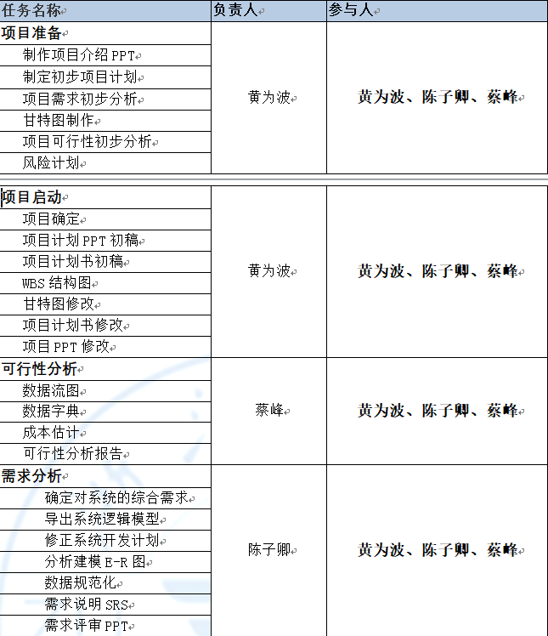
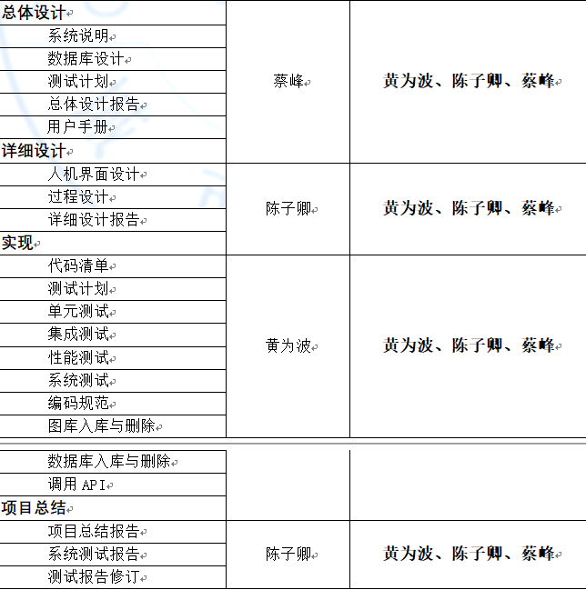
2
相关文档——《SE2018春-G17-项目计划》

Slide 7
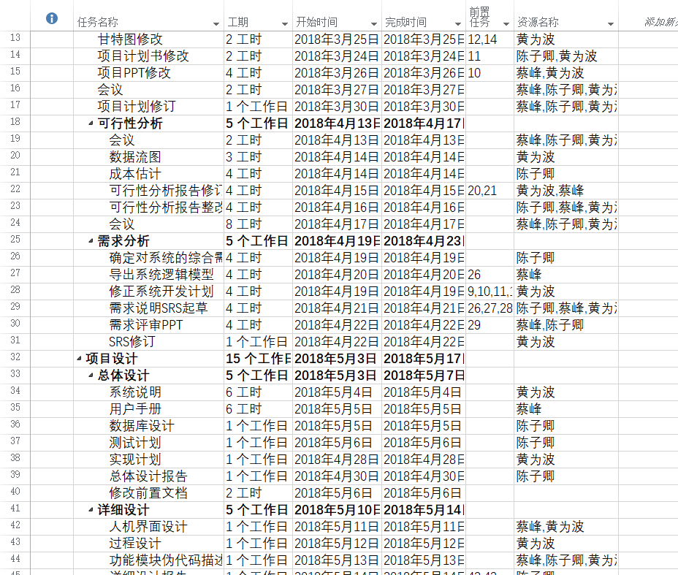
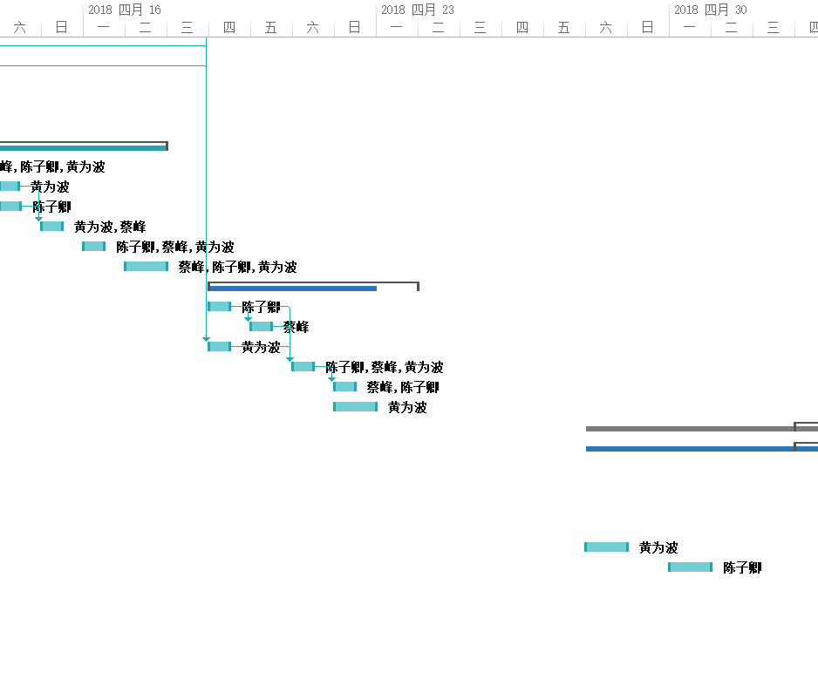
2
相关文档——《SE2018春-G17-项目计划甘特图》

Slide 8
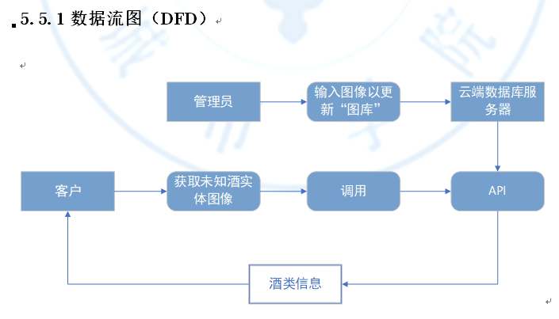
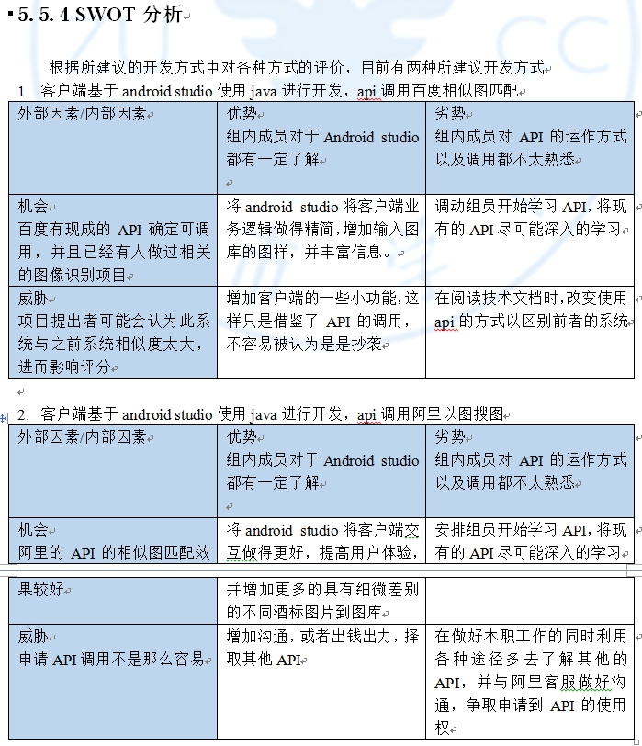
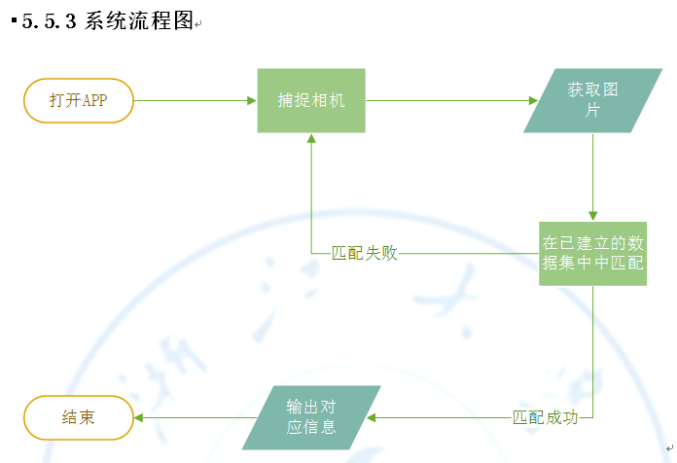
2
相关文档——《SE2018春-G17-可行性分析报告》

Slide 9
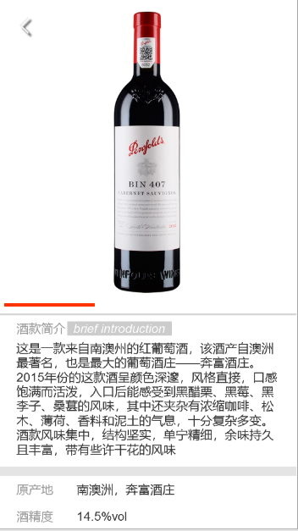
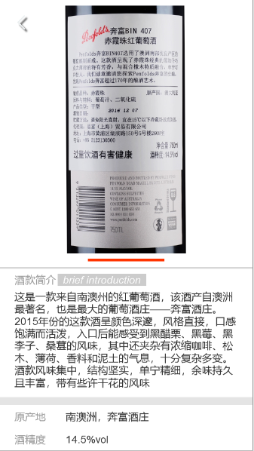
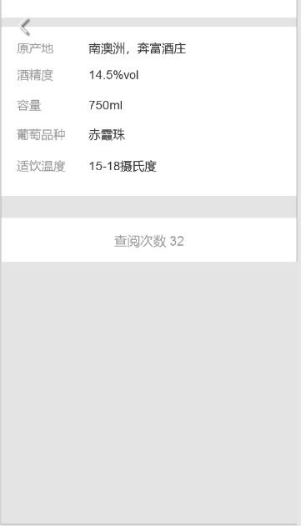
2
相关文档——界面原型

Slide 10
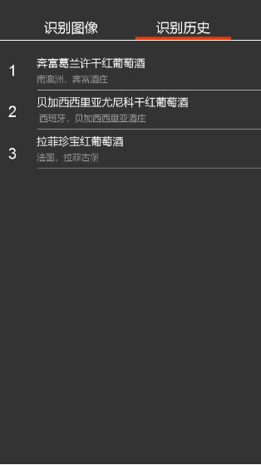
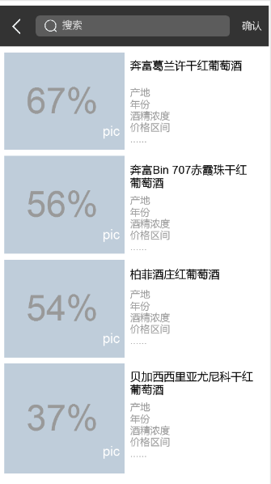
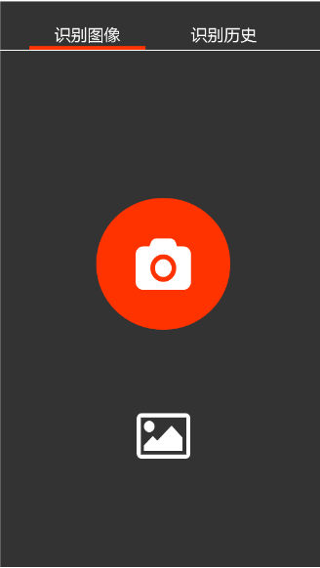
2
相关文档——界面原型

Slide 11
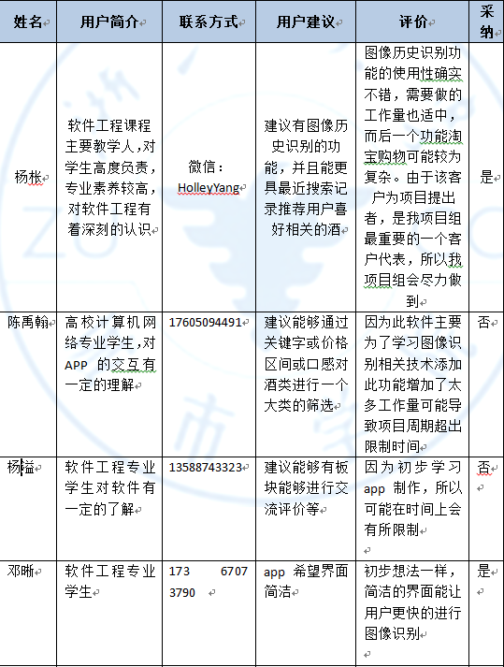
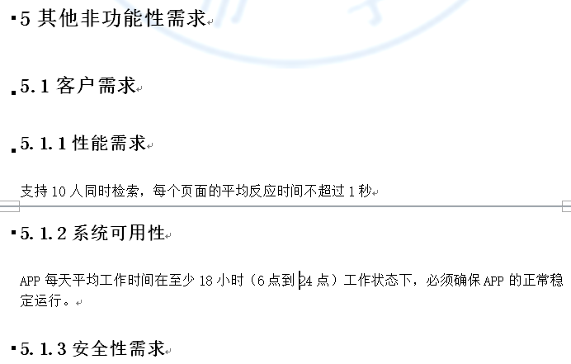
2
相关文档——《SE2018春-G17-需求规格说明书》
支持3-4人同时检索，返回时间不超过5-6秒

Slide 12
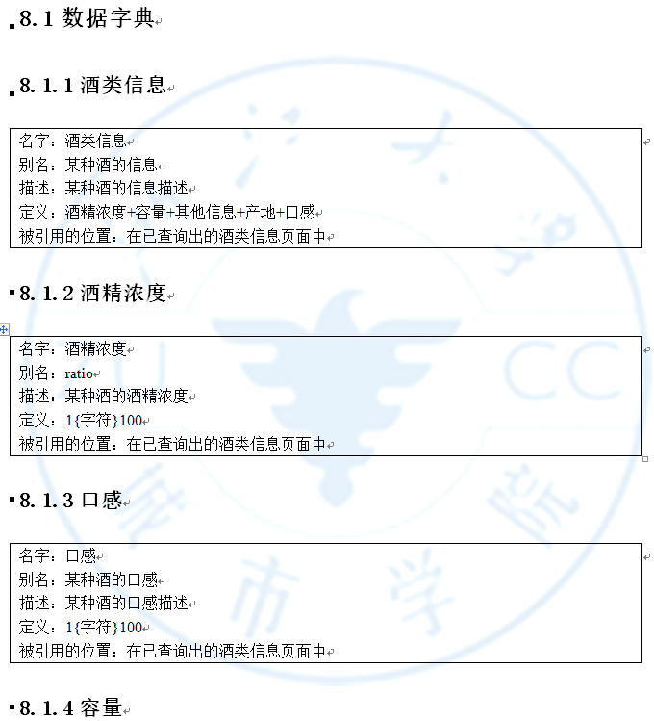
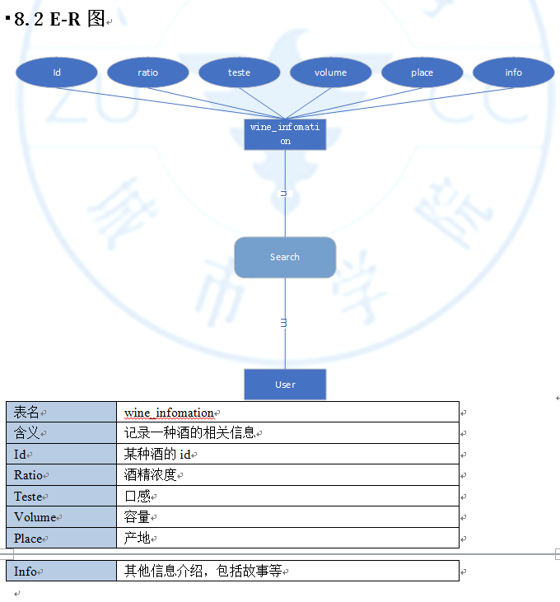
2
相关文档——《SE2018春-G17-需求规格说明书》

Slide 13
2
相关文档——《SE2018春-G17-总体设计》
HIPO图

Slide 14
2
相关文档——《SE2018春-G17-总体设计》
业务流图

Slide 15
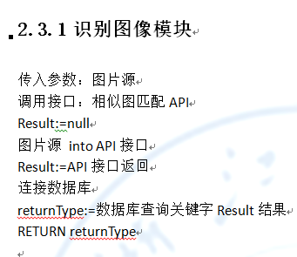
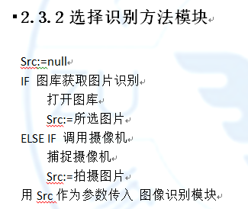
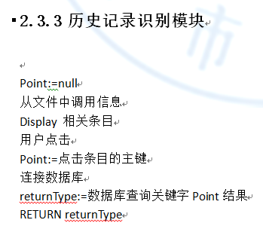
2
相关文档——《SE2018春-G17-详细设计》
关键算法设计

Slide 16
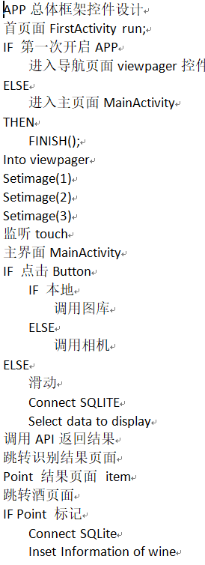
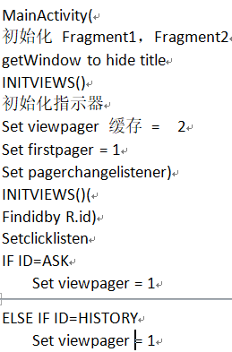
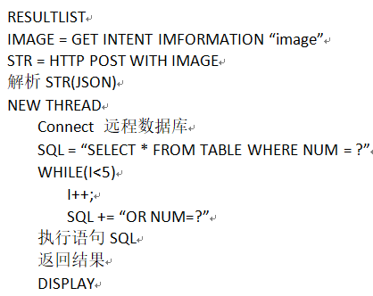
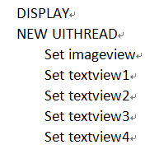
2
相关文档——《SE2018春-G17-详细设计》
伪代码

Slide 17
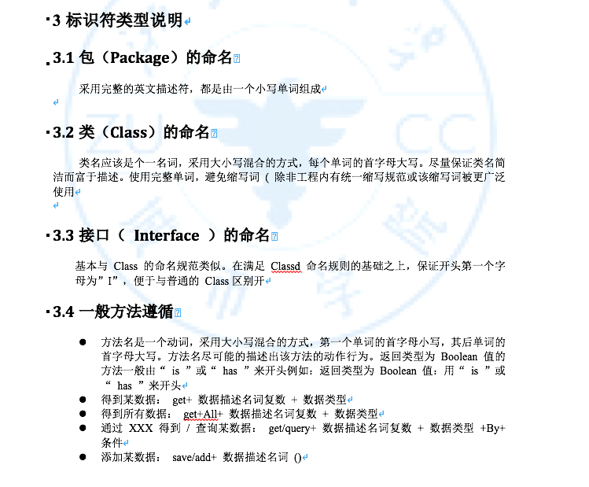
2
相关文档——《SE2018春-G17-编码规范》（驼峰式命名法）

Slide 18
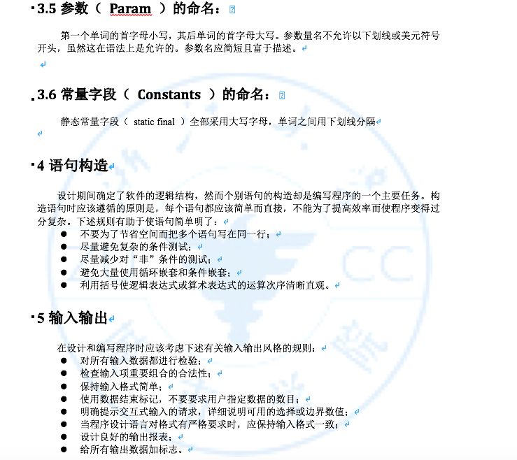
2
相关文档——《SE2018春-G17-编码规范》

Slide 19
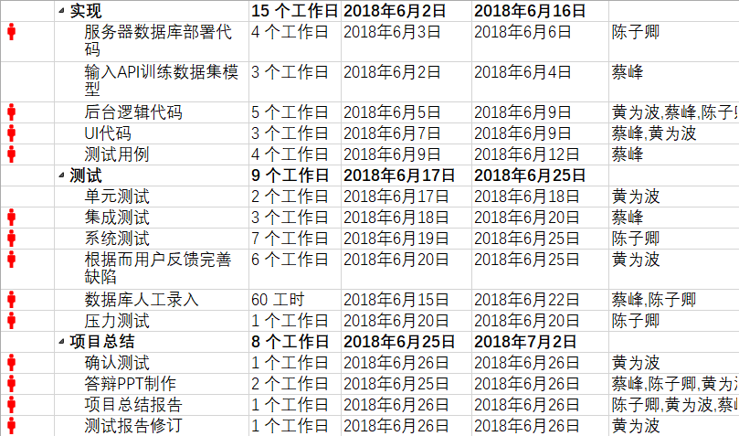
2
相关文档——《SE2018春-G17-测试计划》

Slide 20
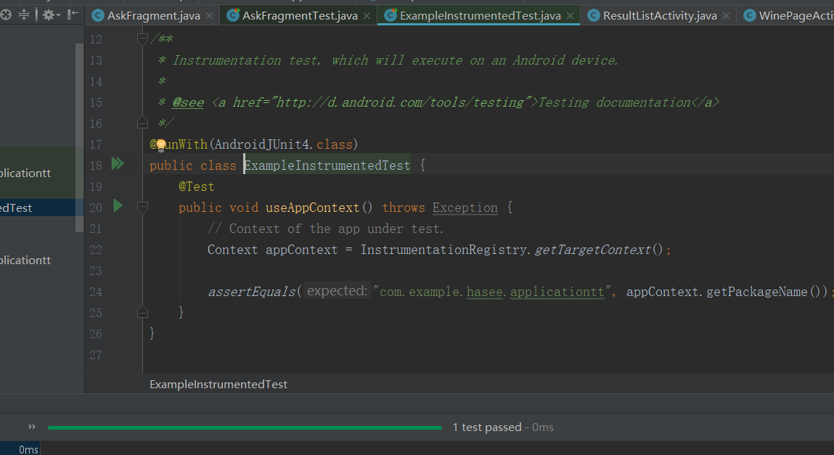
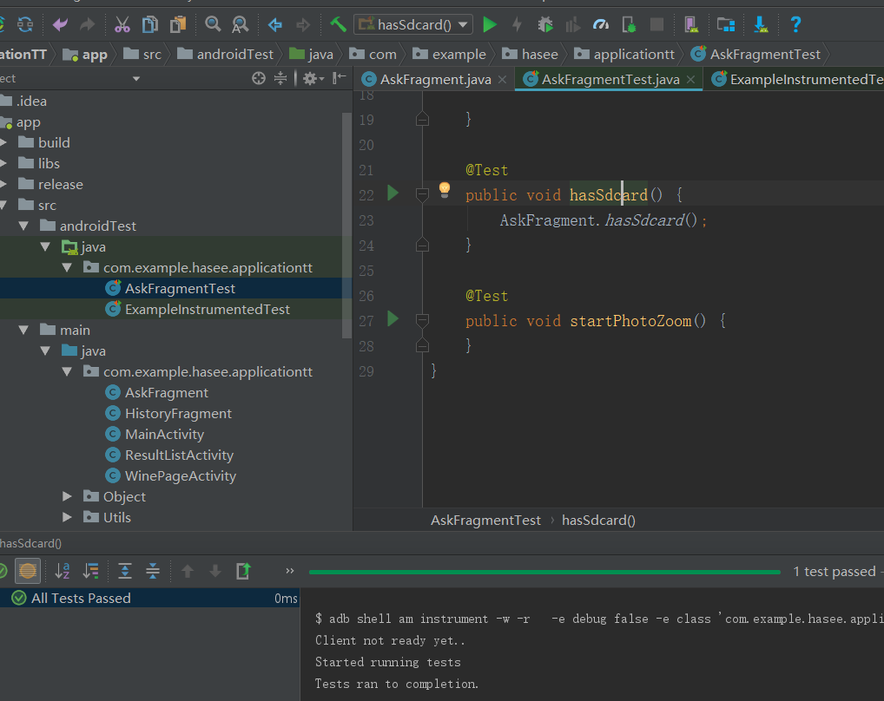
2
相关文档——测试计划——单元测试(junit4.12)
测试类
测试调用SDK方法

Slide 21
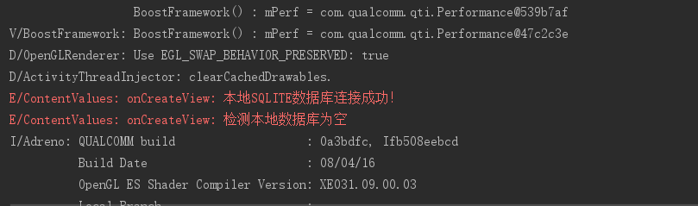
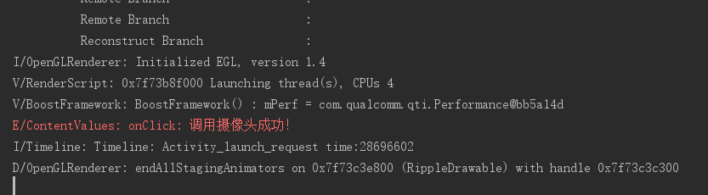
2
相关文档——测试计划——单元测试(junit4.12)
本地数据库连接测试
打开相机测试

Slide 22
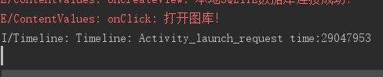
2
相关文档——测试计划——单元测试(junit4.12)
打开相机测试
打开图库

Slide 23
2
相关文档——白盒测试（使用JUNIT4）
测试类

Slide 24
2
相关文档——白盒测试（使用JUNIT4）
测试类

Slide 25
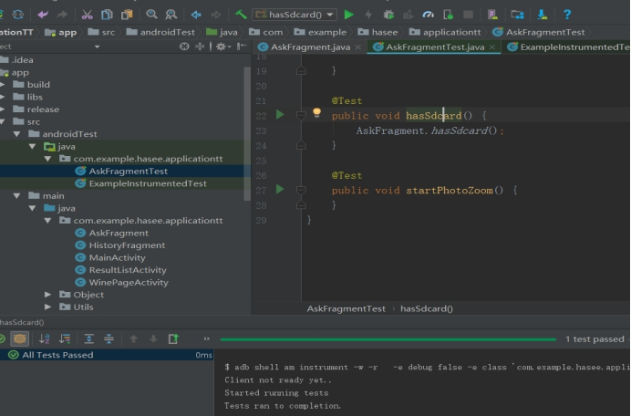
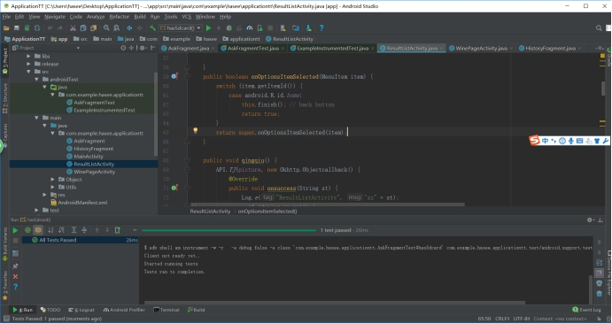
2
相关文档——白盒测试（使用JUNIT4）
在测试类中调用被测试方法
这边运行表示结果正确

Slide 26
2
相关文档——测试计划—集成测试（自顶向下集成测试）
系统的H图，采用深度优先的策略

Slide 27
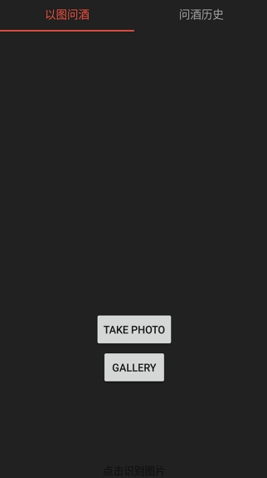
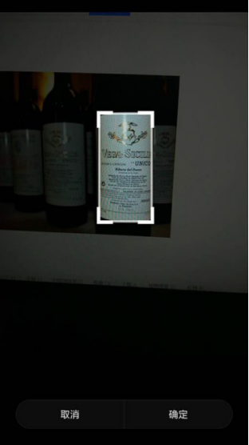
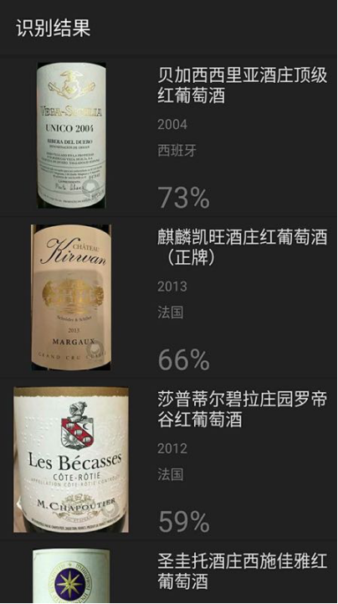
2
相关文档——测试计划—集成测试（自顶向下集成测试）
1. 系统->图像识别->调用图库图片进行识别
→
→
第一条通路就测试成功
第一条通路测试成功！

Slide 28
2
相关文档——测试计划—系统测试
带宽压力测试（在4G网络下），服务器带宽1mbps
同时请求的手机数目 | 每台机器平均响应时间
1台 | 2-3s
2台 | 3-4s
4台 | 6-7s
6台 | 9-10s
根据需求，要在5s以内识别出来满足用户最佳需求，所以同一时间并发不超过3台。
不过可以对服务器进行带宽升级，以应付临时的需要。

Slide 29
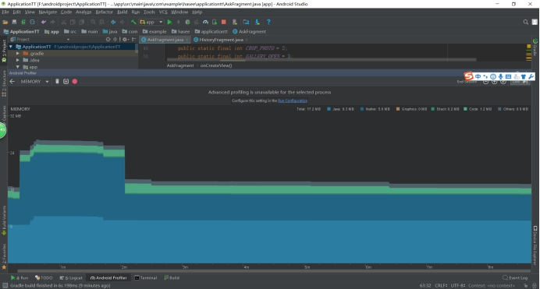
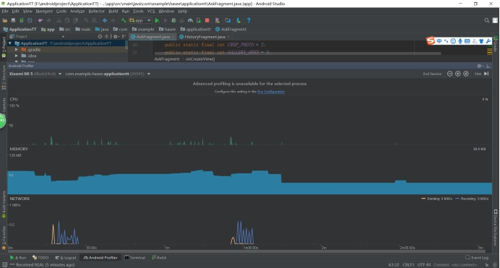
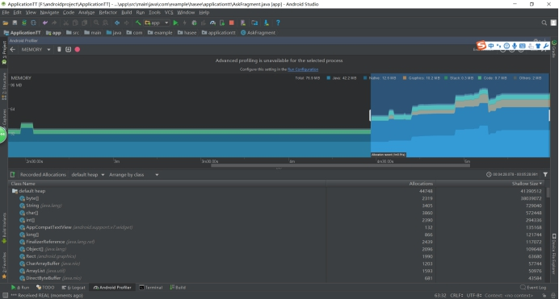
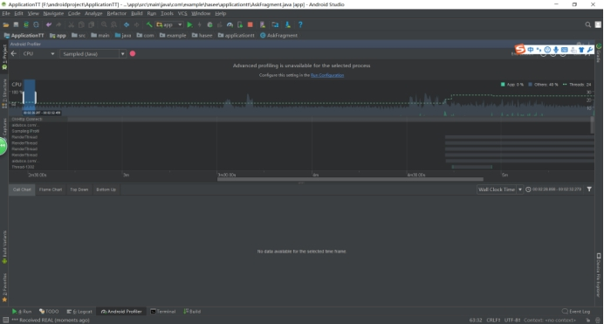
2
相关文档——测试计划——性能测试（使用android profiler）

Slide 30
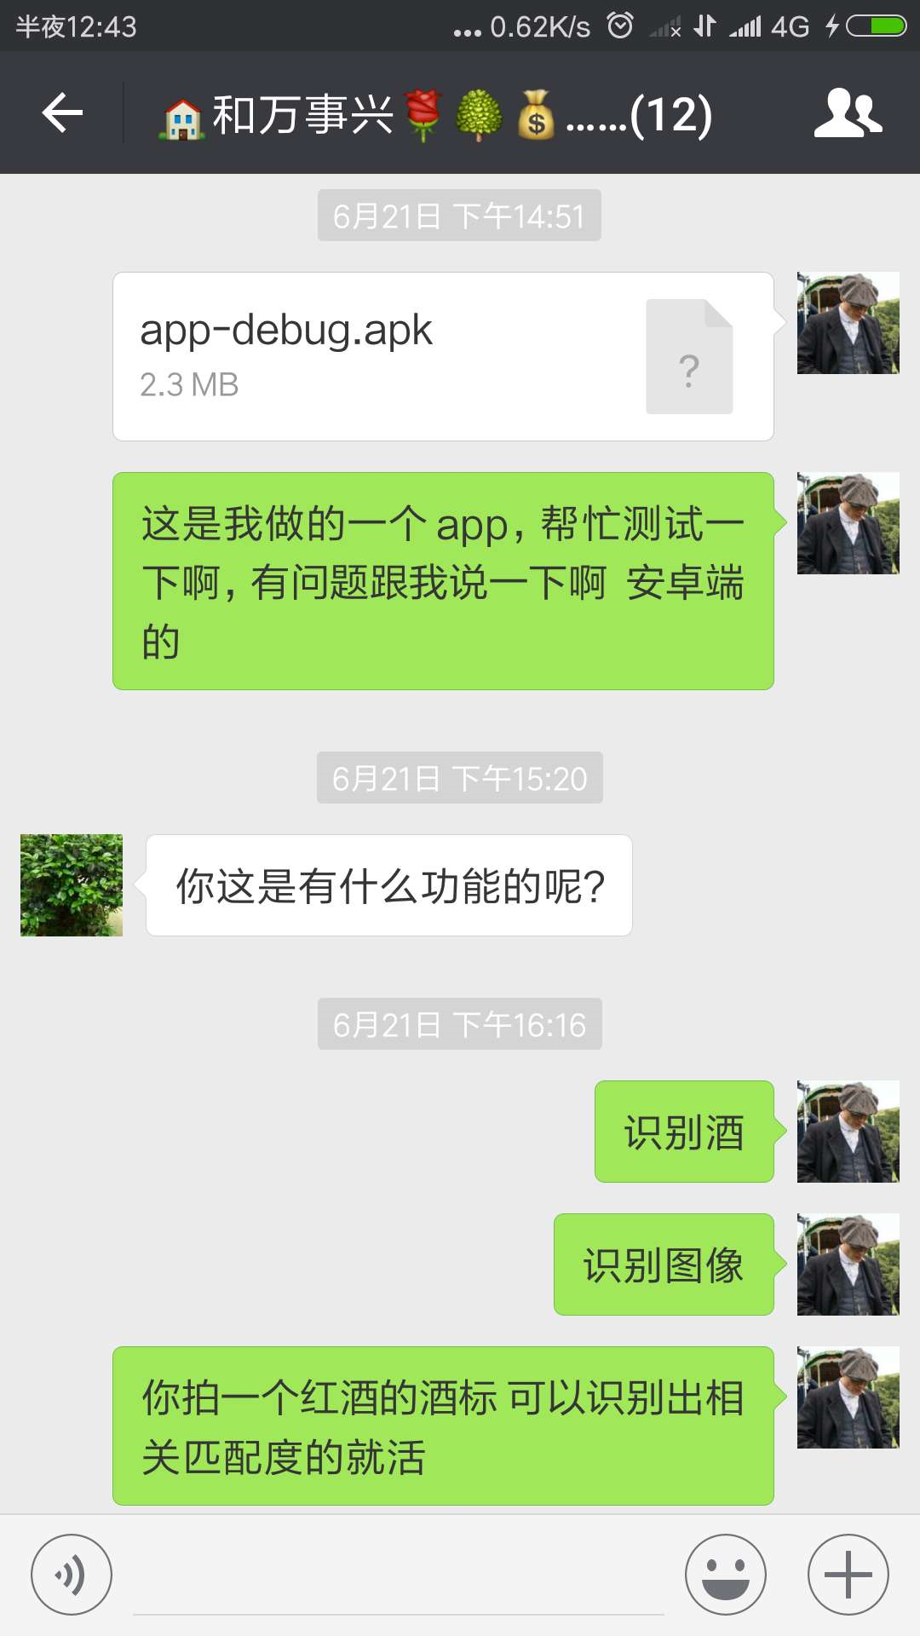
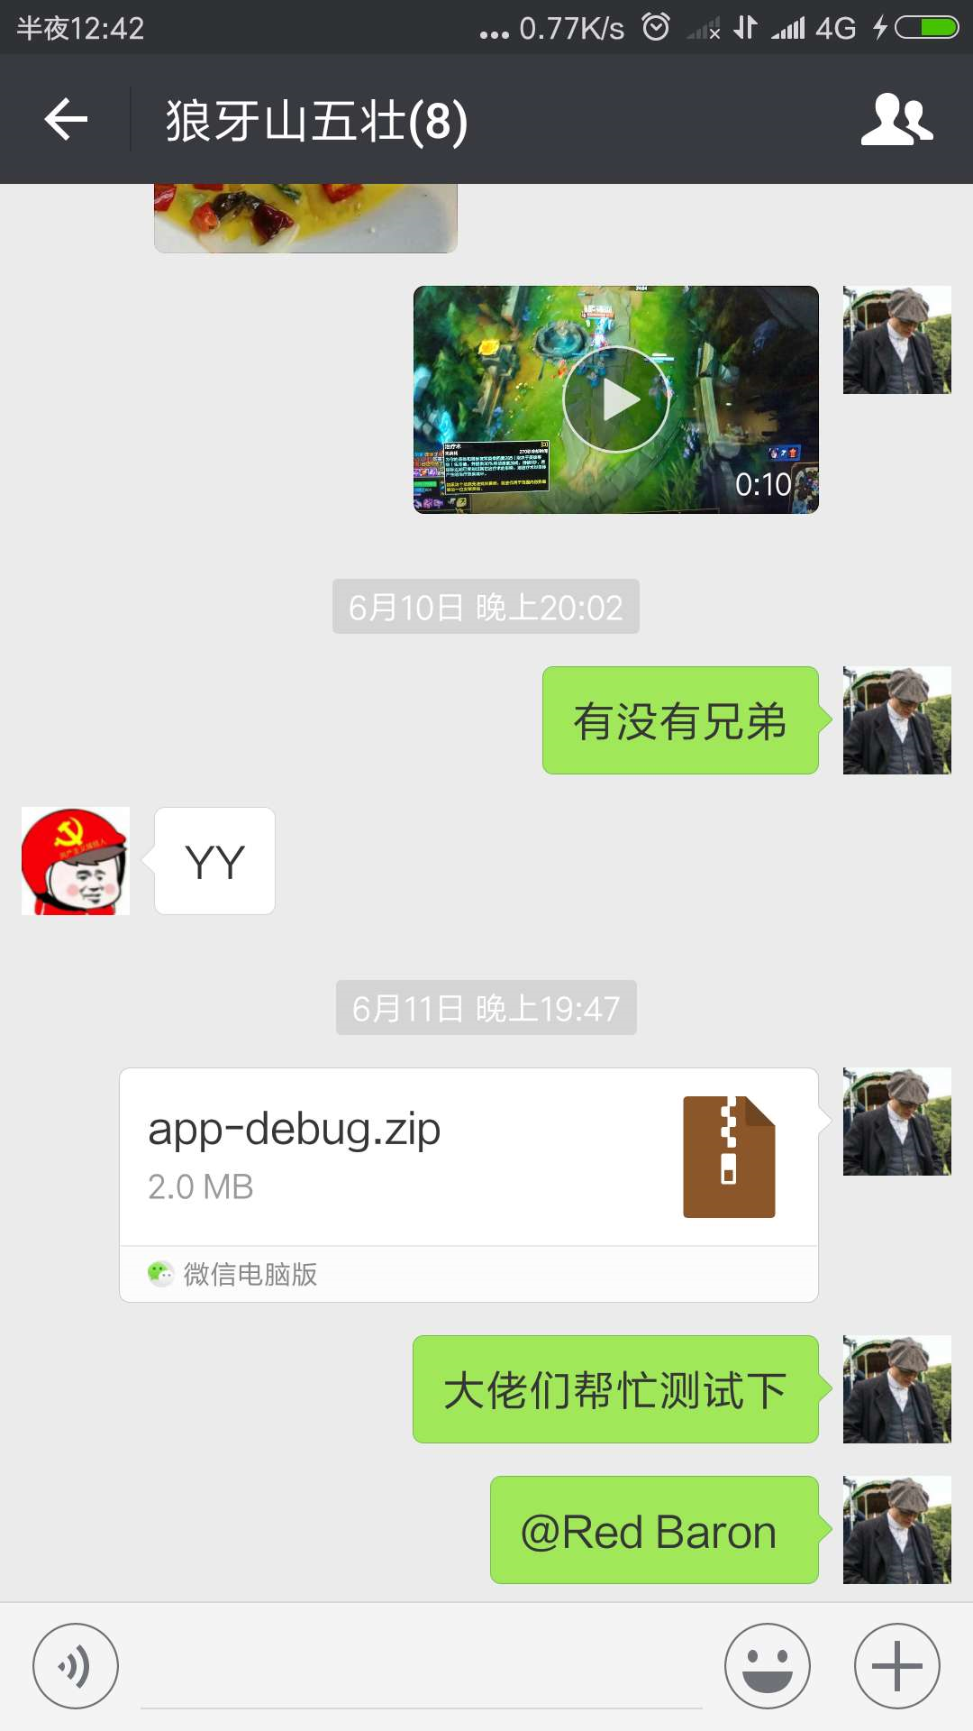
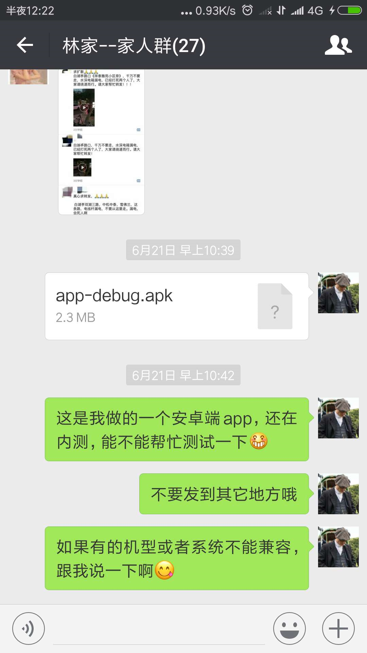
2
测试计划—系统测试

Slide 31
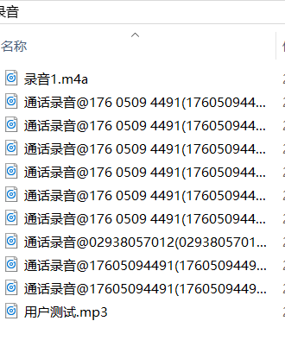
2
测试计划—系统测试
用户反馈记录
根据用户的反馈，做了一些缺陷的修改
最终符合测试用户的需求，而后会在总结部分做介绍

Slide 32
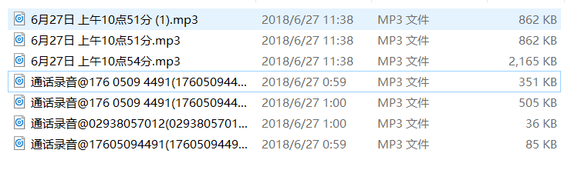
2
测试计划—确认测试（最终用户）
用户反馈
姓名 | 反馈效果
杨枨（软件工程专业负责人，以及此项目的下达者） | 满意，挺好的
洋溢 （软件工程专业学生） | 满意
陈禹翰 （文科类专业学生） | 满足了的需求
邓晰 （软件工程专业学生） | 很好，满足了我的需求
俞轶风 （软件工程专业学生 | 界面非常喜欢，功能也可以用

Slide 33
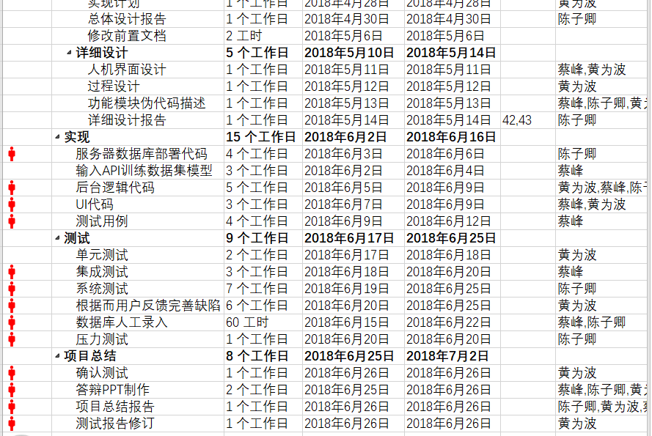
2
及时修订了项目计划

Slide 34
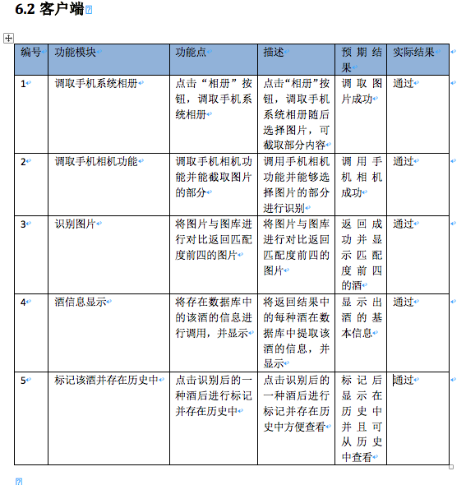
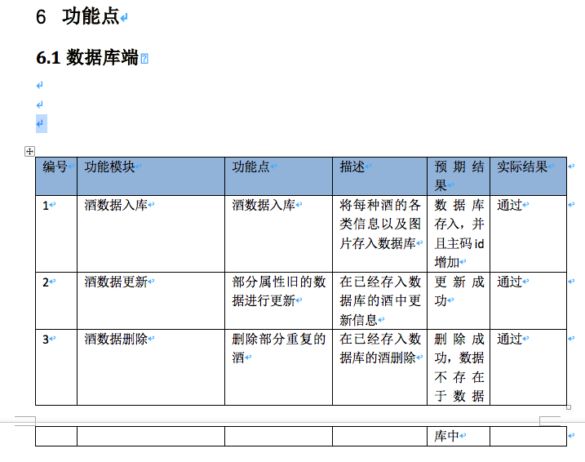
2
相关文档——测试结果

Slide 35
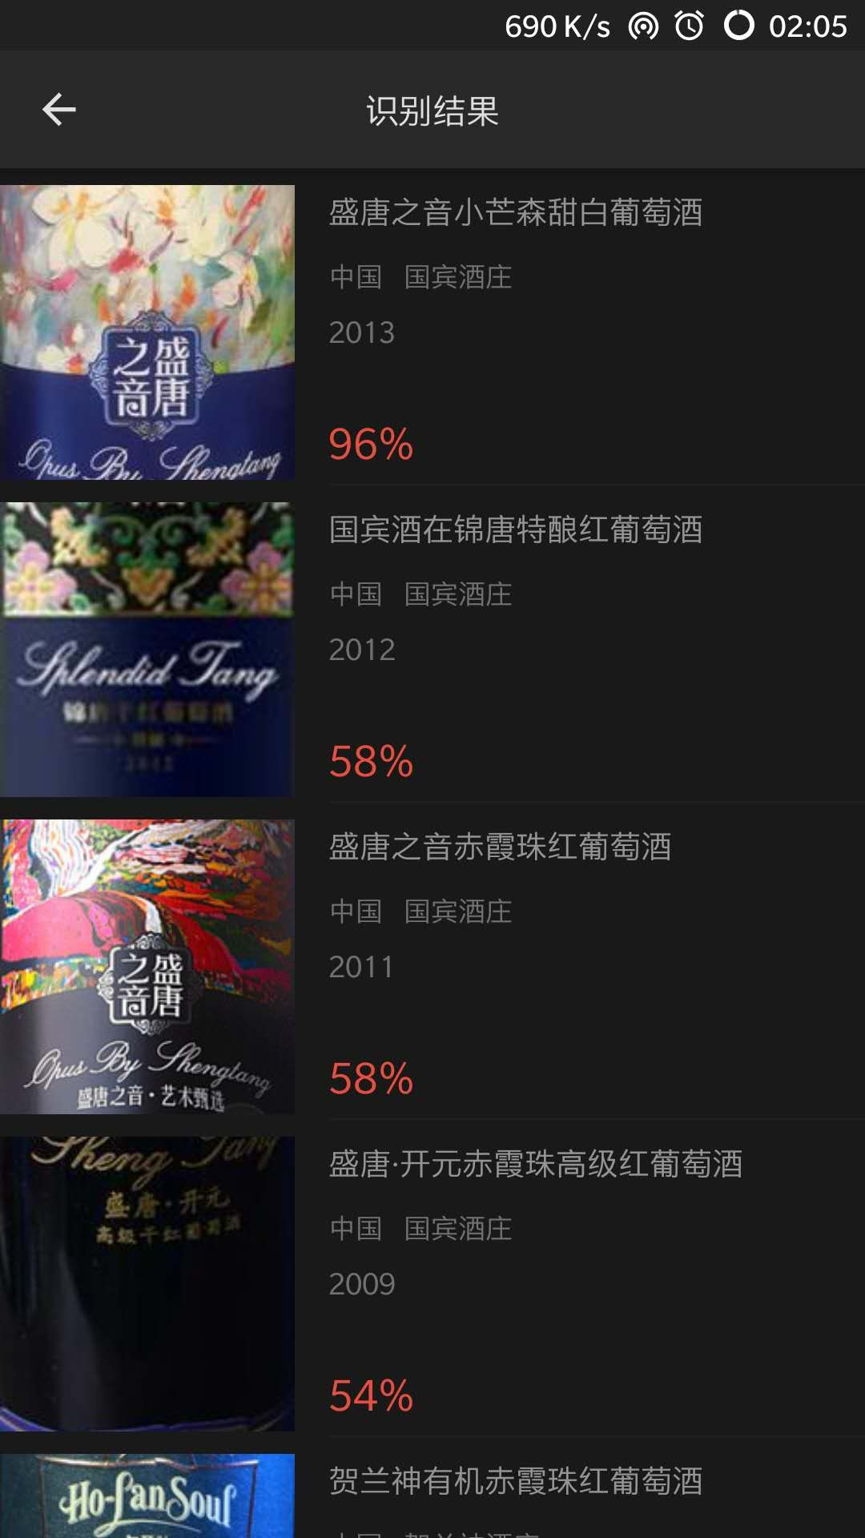


2
相关文档——用户实际环境测试
在OnePlus3上功能一切正常

Slide 36



2
相关文档——用户实际环境测试
在HUAWEI P10上功能一切正常

Slide 37







3
APP部分——用户手册——酒界面

Slide 38


3
APP部分——用户手册——识别过程

Slide 39


3
APP部分——用户手册——识别结果

Slide 40



3
APP部分——用户手册——葡萄酒信息

Slide 41


3
APP部分——用户手册——问酒历史

Slide 42

4
数据库部分——入库代码

Slide 43

4
数据库部分——添加图片代码

Slide 44

4
数据库部分——数据库

Slide 45

4
数据库部分——数据库

Slide 46

5
API部分——入库代码

Slide 47

5
API部分——检索代码

Slide 48

5
API部分——删除代码

Slide 49


5
API部分——图库

Slide 50
7
项目总结——出错原因分析
问题 | 分析
实际情况与计划在时间上的偏差比较大 | 项目经验不足，关键里程碑设置不够合理
前期找不到最新的版本 | 文件在微信中随意滚动，没有完善配置管理系统
小组熬夜 | 项目经理没有控制好组内的健康气氛，导致熬夜的连锁反应
各种文档补丁较多，打的都比较晚 | 没有完善评审机制
部分会议空洞，无意义 | 一开始制定一周两次例会，频率太高，随后做了调整。

Slide 51
7
项目总结——成员点评
成员 | 评价
黄为波 | 作为项目经理在项目中能把握整体项目的走向以及清楚项目所有的细节，能统筹兼顾所有人员的工作，并合理分工。与项目下达者保持密切的沟通，与项目所有干系人保持友好往来。在项目中最晚一个睡，只要有一个成员还在干活，就会做好随时被咨询的准备，控制项目的质量与范围
陈子卿 | 对项目认真负责,能用最客观的眼光看待项目，真实记录每一个会议，对于项目中的任何疑问都能直接向项目经理咨询沟通，但频率过高与问题的质量较低。会去对过去总项目做的不足的地方进行完善。总体工作效率高，能够快速处理云服务器中数据库的问题。团队意识强。
蔡峰 | 我们正规的配置管理员,如果让他用野路子凑合，他是不干的，也不会认真去干。总是会花大量时间去寻求最专业的做事方式，一旦上道，作品往往都是惊艳的。适合给足时间让他思考.

Slide 52
7
绩效考评
 | 工作态度 | 工作量 | 完成时间 | 完成质量 | 合作沟通 | 总计
蔡峰 | 93 | 91 | 97 | 92 | 96 | 93.4
陈子卿 | 99 | 95 | 97 | 99 | 89 | 95.8
黄为波 | 97 | 95 | 97 | 99 | 95 | 96.6

Slide 53
参考文献
7
[1] 项目管理知识体系指南（PMBOK 指南)/项目管理协会
[2] SE2018春-G17-项目计划甘特图 SE2018春-G17
[3] 张海藩,牟永敏.软件工程导论（第六版）
[4] 《GB8567－88计算机软件产品开发文件编制指南》
[5]《软件工程导论学习辅导》（第六版） 张海藩、牟永敏编著 清华大学出版社2013年
[6] SE2018春-G17-文档编写规范.docx
[7] 软件工程基础：首页及课程介绍.ppt
[8]《软件开发的过程与管理》作者：张湘辉 清华大学出版社 2005年

